Slide 1
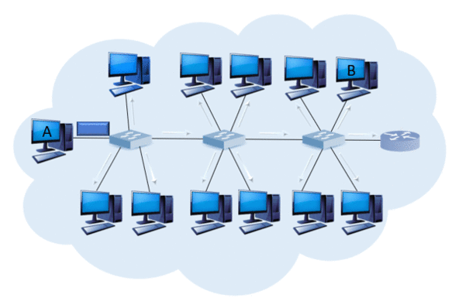
মাল্টিমিডিয়া ক্লাশে সবাইকে স্বাগতম

Slide 2
মোঃ গোলাম ওয়ারেছ
সহকারি শিক্ষক (কম্পিউটার)
তামাই ইসলামিয়া ফাযিল মাদ্রাসা
তামাই, বেলকুচি, সিরাজগঞ্জ।
মোবাইল নং ০১৭১৭৫২২৮৭৪
ই-মেইলঃ warestamai80@gmail.com
wares_tamai@yahoo.com
বিষয়ঃ তথ্য ও যোগাযোগ প্রযুক্তি
শ্রেণিঃ অষ্টম
অধ্যায়ঃ ২
পাঠঃ কম্পিউটার নেটওয়ার্ক
সময়ঃ ৪০ মিনিট
তারিখঃ ০২/০৩/২০২০ ইং

Slide 3
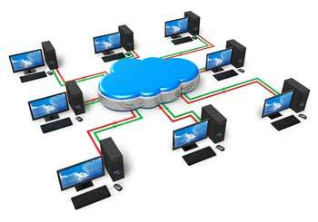
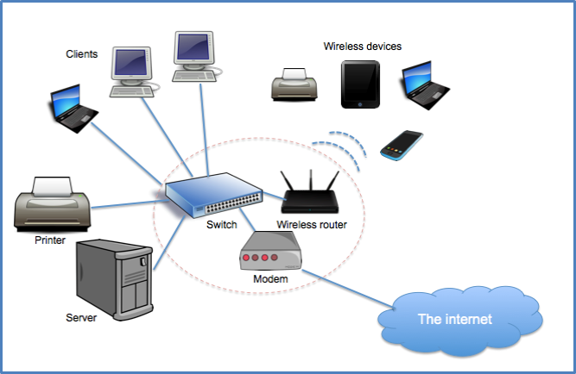
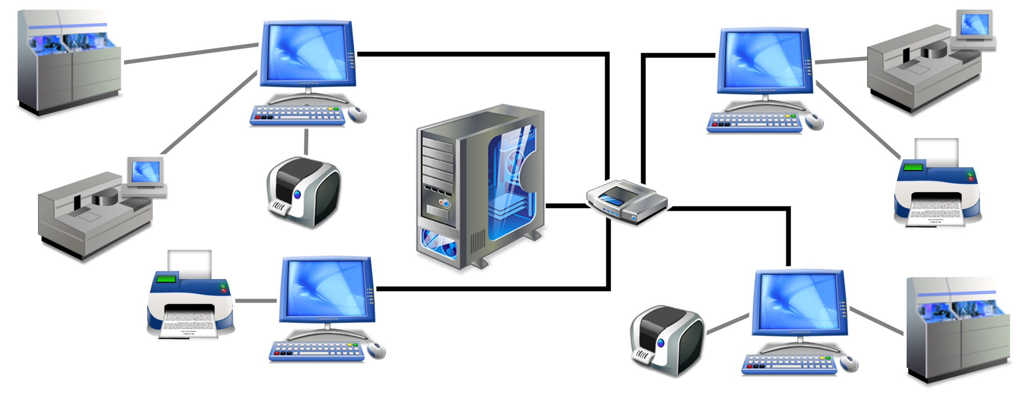
নিচের ছবিগুলো লক্ষ্য কর
ছবিগুলোতে কী দেখলে?

Slide 4
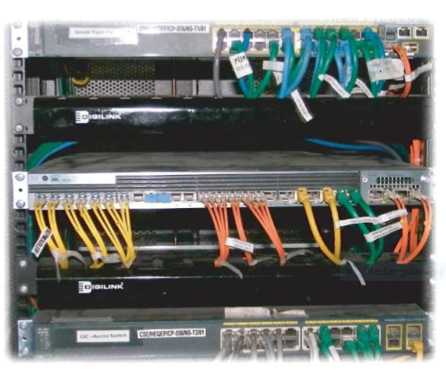
কম্পিউটার নেটওয়ার্ক

Slide 5
শিখনফল
এই পাঠ শেষে শিক্ষার্থীরা …
নেটওয়ার্কের ধারণা বর্ণনা করতে পারবে;
নেটওয়ার্ক-সংশ্লিষ্ট বিভিন্ন যন্ত্রপাতির কাজ বিশ্লেষণ করতে পারবে।

Slide 6
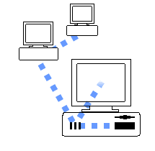
উপস্থাপনা
একটি নেটওয়ার্ক
তারহীন এক কম্পিউটার থেকে অন্য কম্পিউটারে তথ্য প্রেরণ প্রক্রিয়া।

Slide 7
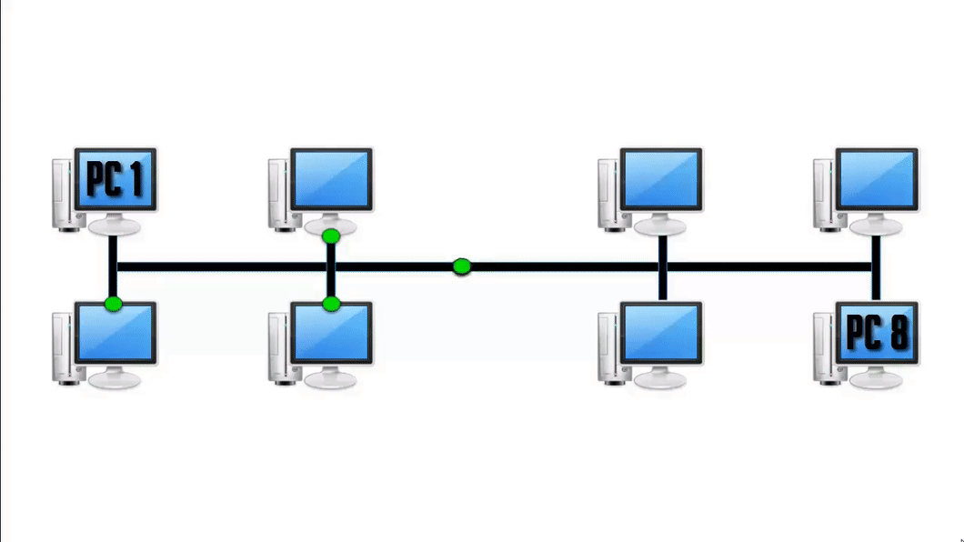
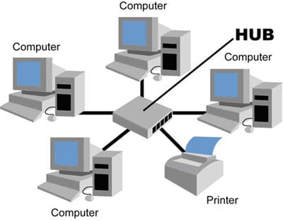
একটি নেটওয়ার্ক
তারের সাহায্যে এক কম্পিউটার থেকে অন্য কম্পিউটারে তথ্য প্রেরণ প্রক্রিয়া।

Slide 8
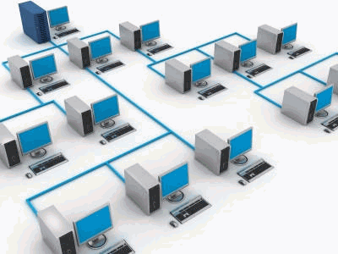
একটি নেটওয়ার্ক
নেটওয়ার্ক শব্দের অর্থ জালেরমত বিস্তার করা। কম্পিউটার নেটওয়ার্ক বলতে এক বা একাধিক কম্পিউটারের মধ্যে সংযোগ স্থাপন করাকে বুঝানো হয়। সহজ কথায়, একটি কম্পিউটারের হার্ডয়্যার বা সফটওয়্যারসমূহকে অন্য এক বা একাধিক কম্পিউটারকে শেয়ার করে ব্যবহার করার জন্য পরষ্পর সংযুক্ত হয়ে থাকে। এই সংযুক্তি হওয়ার সিস্টেমকে কম্পিউটার নেটওয়ার্ক বলে।

Slide 9
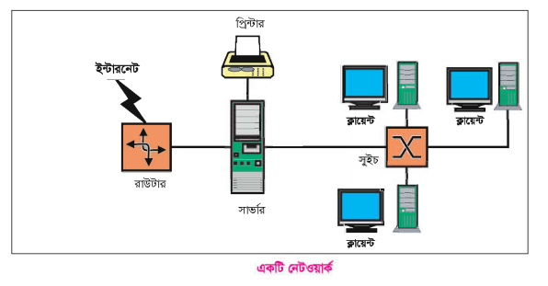
একটি নেটওয়ার্ক
আবার দুই বা ততোধিক কম্পিউটারকে যোগাযোগের কোন মাধ্যম দিয়ে এক সাথে জুরে দিলে যদি তারা নিজেদের ভিতর তথ্য কিংবা উপাত্ত আদান প্রদান করতে পারে- তাকেই কম্পিউটার নেটওয়ার্ক বলে।

Slide 10
দলীয় কাজ – (সময় ১৫ মিনিট)
s
১। একটি নেটওয়ার্ক এর চিত্রাংকন করো
গ্রুপ – শাপলা, পদ্ম, গোলাপ দল
১। একটি নেটওয়ার্ক তৈরী করতে কি কি প্রয়োজন তার একটি তালিকা করো
গ্রুপ – যমুনা, মেঘনা, ব্রহ্মপুত্র দল

Slide 11
নেটওয়ার্ক-সংশ্লিষ্ট যন্ত্রপাতি
সার্ভার হচ্ছে শক্তিশালী কম্পিউটার যেটি নেটওয়ার্কের জন্য কম্পিউটারকে বিভিন্ন সেবা দিয়ে থাকে। একটি নেটওয়ার্ক অনেকগুলো সার্ভার থাকতে পারে। যেসব কম্পিউটার সার্ভার থেকে কোন তথ্য নেয় তাকে ক্লায়েন্ট বলে।

Slide 12
নেটওয়ার্ক-সংশ্লিষ্ট যন্ত্রপাতি
মিডিয়া শব্দের অর্থ মাধ্যম। যে বস্তু ব্যবহার করে কম্পিউটারগুলো জুড়ে দেওয়া হয় সেটাই মিডিয়া। যেমনঃ বৈদ্যুতিক তার, কো-এক্সিয়াল তার, অপটিক্যাল ফাইবার ইত্যাদি।

Slide 13
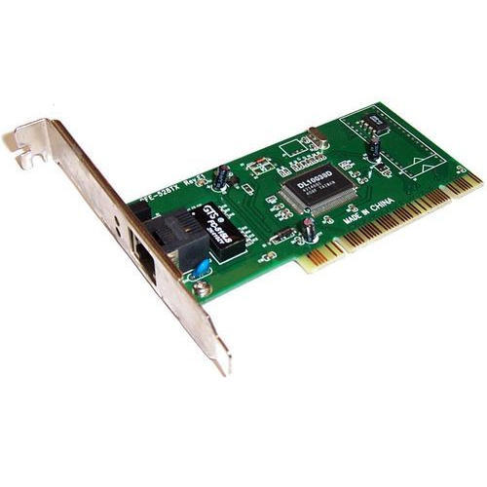
নেটওয়ার্ক-সংশ্লিষ্ট যন্ত্রপাতি
নেটওয়ার্ক এডাপ্টার কার্ড মিডিয়া থেকে তথ্য নিয়ে ব্যবহার করার জন্য কম্পিউটারকে আবার কম্পিউটার থেকে তথ্য নিয়ে নেটওয়ার্কে দিতে পারে।

Slide 14
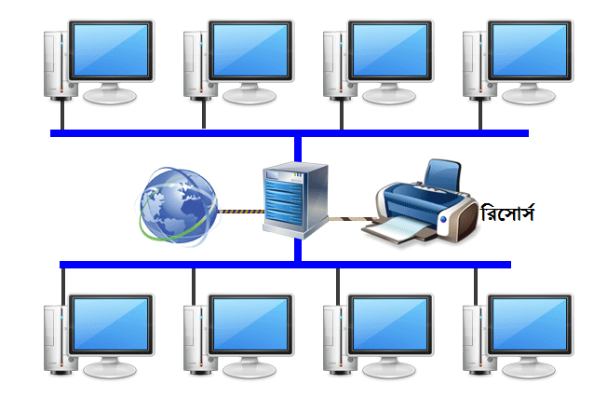
নেটওয়ার্ক-সংশ্লিষ্ট যন্ত্রপাতি
ক্লায়েন্টের কাজে ব্যবহারের জন্য যে সকল সুযোগ সুবিধা দেওয়া হয়, তার সবই রিসোর্স। যেমনঃ প্রিন্টার, ফ্যাক্স এবং সফটওয়্যার ইত্যাদি।

Slide 15
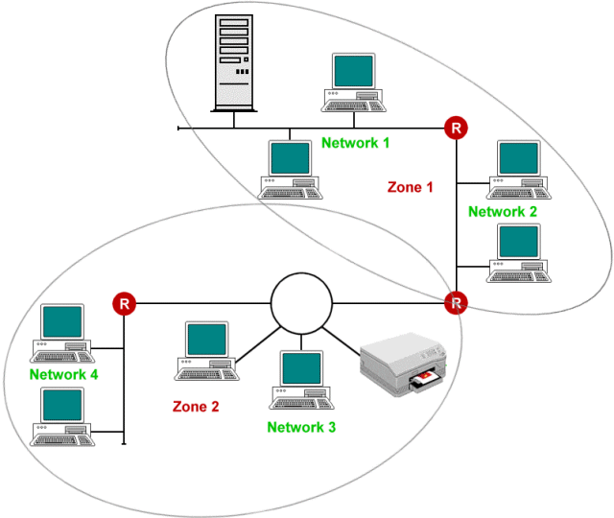
নেটওয়ার্ক-সংশ্লিষ্ট যন্ত্রপাতি
কম্পিউটার নেটওয়ার্ক তৈরী করতে কিছু নিয়ম মানতে হয়। কোন নিয়মে নেটওয়ার্কে এক কম্পিউটার অন্য কম্পিউটারের সাথে যোগাযোগ করবে। এই নিয়মগুলোই হচ্ছে প্রটোকল। যেমনঃ http.

Slide 16
একক কাজ – (সময় ৭ মিনিট)
s
১। নেটওয়ার্ক এর শর্তাবলী কী কী ?

Slide 17
নতুন শিখলাম
সার্ভার
ক্লায়েন্ট
মিডিয়া
নেটওয়ার্ক এডাপ্টার
রিসোর্স
ইউজার
প্রটোকল

Slide 18
মূল্যায়ন
১। কম্পিউটার নেটওয়ার্ক কী?
২। রিসোর্স কী কী কাজে ব্যবহার যায়?
৩। ক্লায়েন্ট কারা?
৪। চারটা মিডিয়ার নাম তালিকাভূক্ত কর।
৫। http এর পূর্ণরুপ কী?

Slide 19
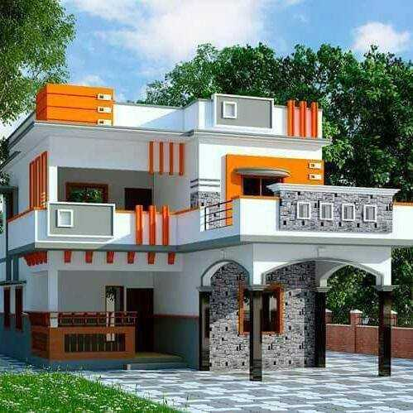
বাড়ির কাজ
নেটওয়ার্কের বিভিন্ন যন্ত্রপাতির কাজ ব্যাখ্যা কর।

Slide 20
?

Slide 21
সবাইকে ধন্যবাদ

